Slide 1
Clase de la semana del 8 de junio al 12 de junio
No hay que hacer nada con este PPT porque se explicará en la clase.
En esa clase se usará el libro para completar algunas actividades.
Si no tienes el libro, las páginas a usar van adjuntas en un documento word en material académico

Slide 2
English Class
Second grade 2020

Slide 3
INSTRUCCIONES
1. SILENCIAR EL MICRONO AL ENTRAR A LA CLASE.
2. SI EL INTERNET FALLA SE RECOMIENDA APAGAR LA CAMARA.
3. USAR EL CHAT PARA PREGUNTAR O LEVANTAR LA MANO.
4. PARA PARTICIPAR PRENDER EL MICROFONO (solo si el profesor/a se lo indica).
5. TENER EL LIBRO A MANO Y EL CUADERNO.
6. SER RESPETUOSO Y UTIIZAR UN LENGUAJE APROPIADO.

Slide 4
Dear all, here you have the objectives for today´s class
Identify the days of the week to express daily routines

Slide 5
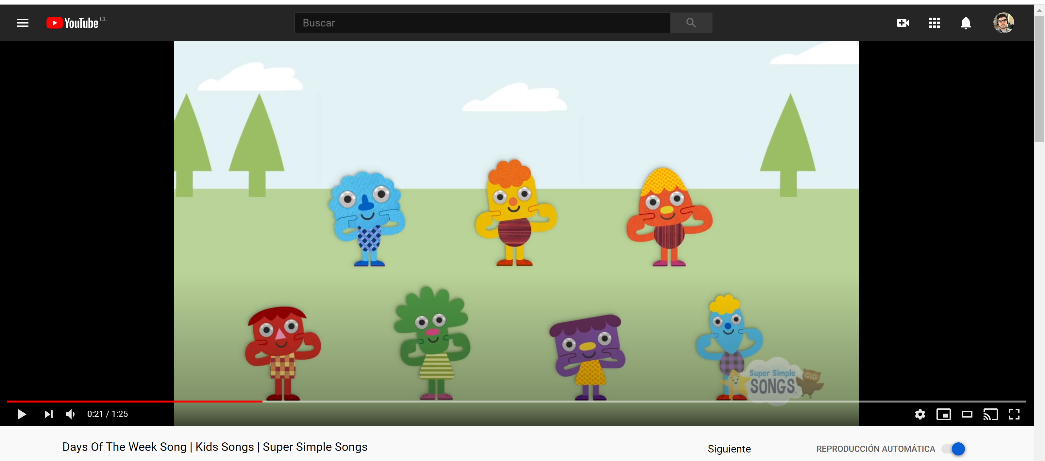
https://www.youtube.com/watch?v=loINl3Ln6Ck

Slide 6
1→
2→
3→
4→
5→
6→
7→

Slide 8
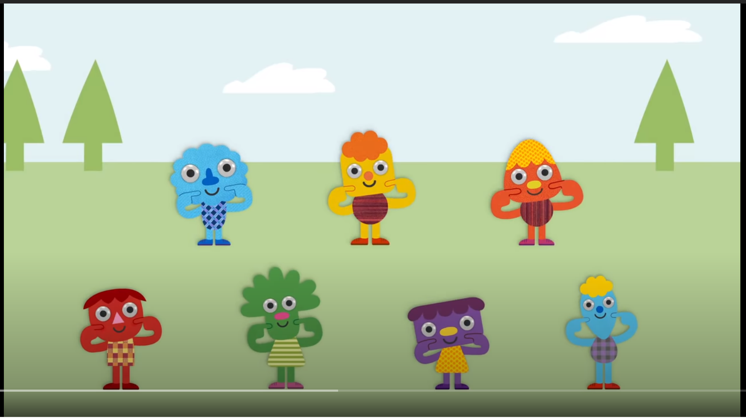

Slide 9
Sunday
page 66
Monday
Tuesday
Wednesday
Thursday
Friday
Saturday

Slide 10
page 66

Slide 11
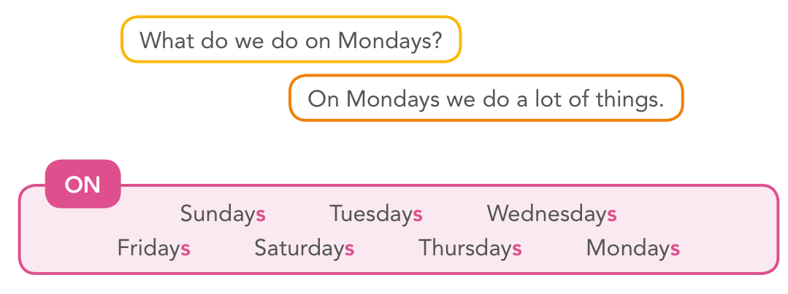
page 67

Slide 13
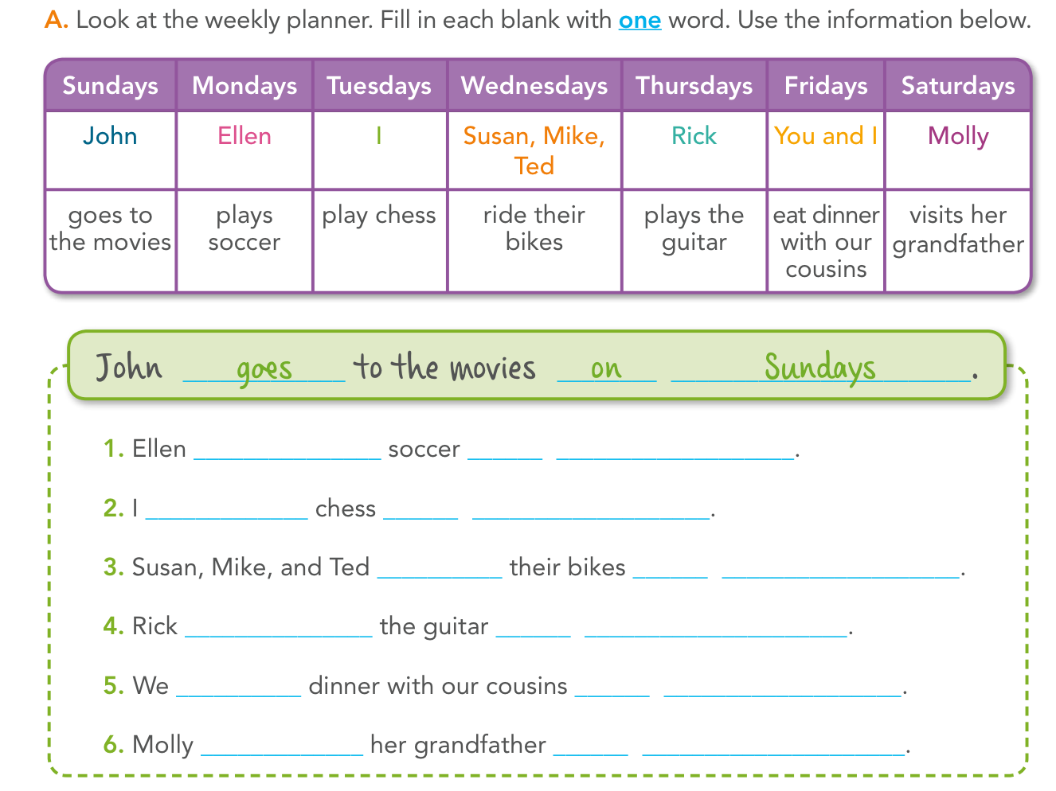
page 92
plays
on
Mondays
play
on
Tuesdays
ride
on
Wednesdays
plays
on
Thursdays
eat
on
Fridays
visits
on
Saturdays

Slide 14
Why is important to know the days of the week?

